Slide 1
Fonction et enjeux en forêt de Retz
Spatialisation, indicateurs, contraintes

Slide 2
Les 3 fonctions principales de RETZ:
- Production ligneuse (l’une des plus productives de plaine)
- Écologique (biodiversité, fonctionnalité écologique)
Sociale (accueil du public, paysage, ressource en eau potable)

Slide 3
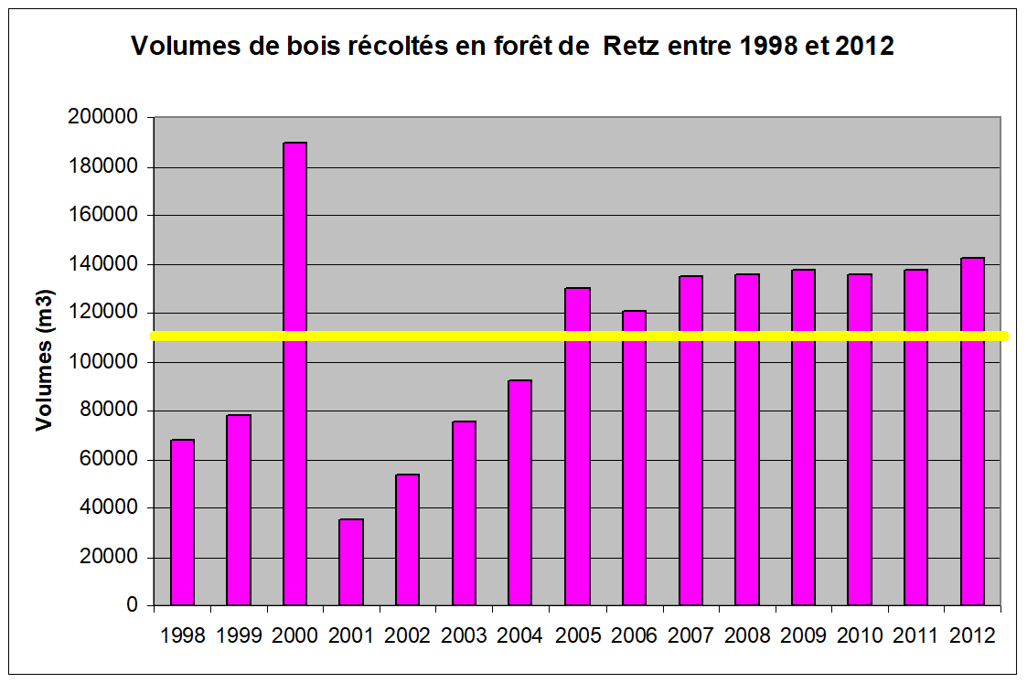
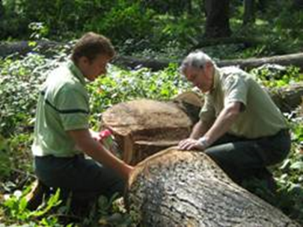
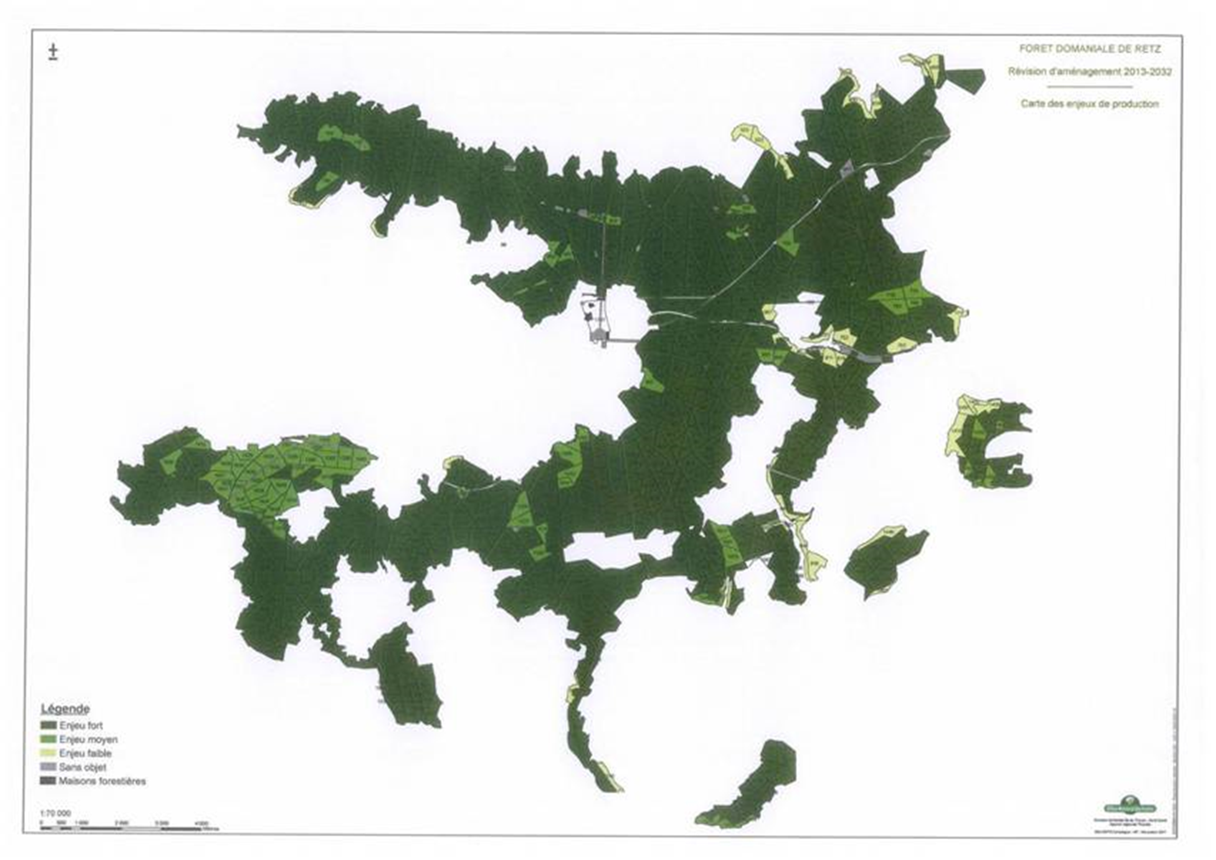
Fonction de production
Fonction écologique
Fonction sociale
Récolte moyenne sur 15 ans
Récolte à venir prévue
Sur les 5 dernières années

Slide 4
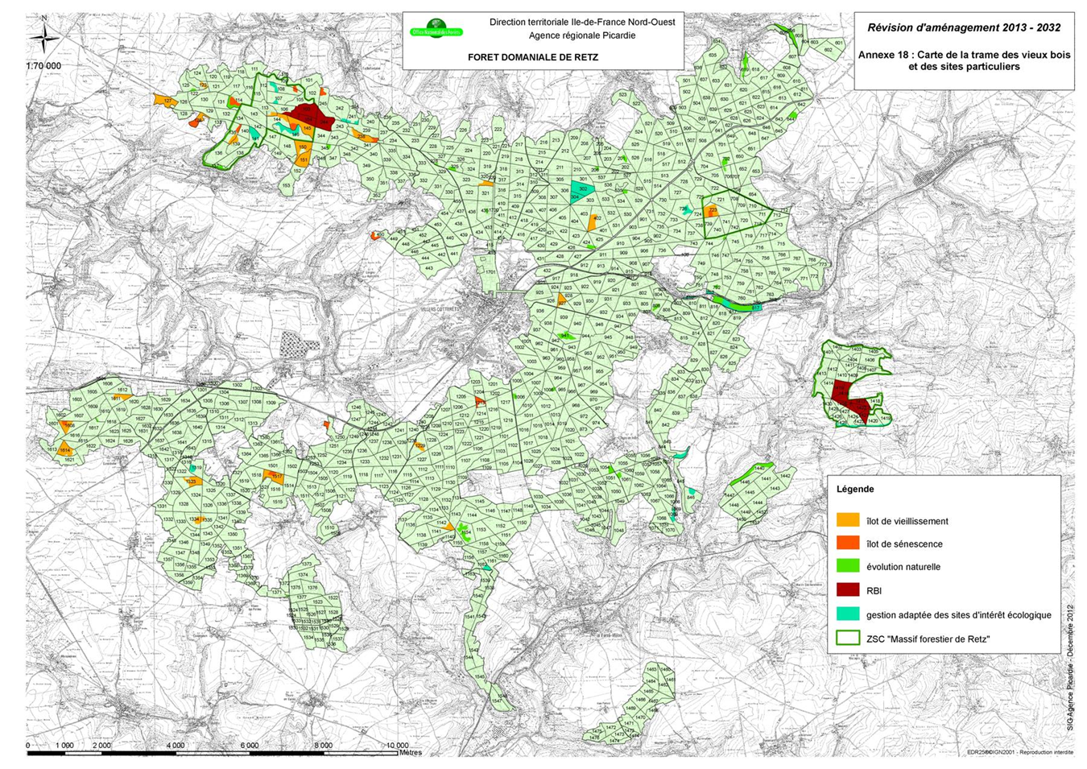
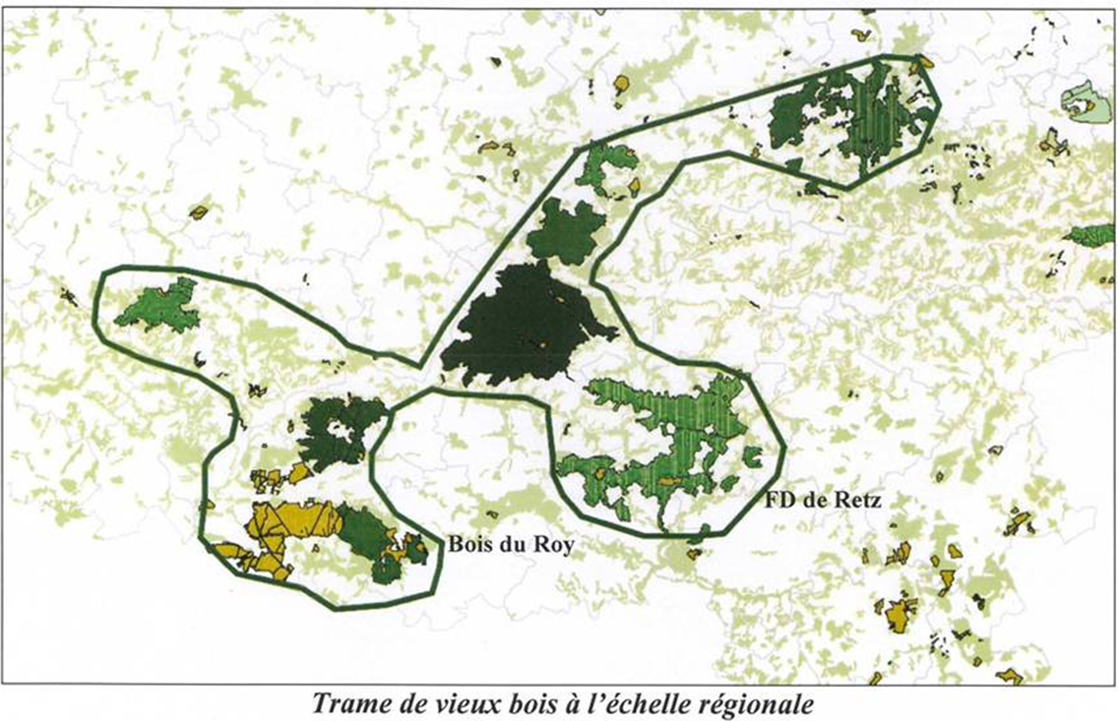
Fonction de production
Fonction écologique
Fonction sociale

Slide 5
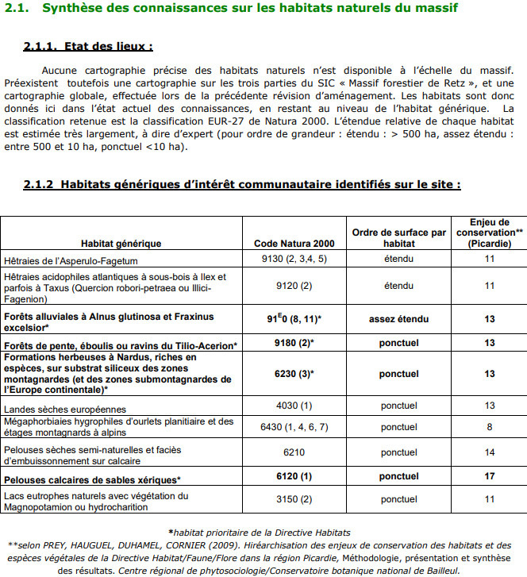
Fonction de production
Fonction écologique
Fonction sociale
Diversité de groupe taxonomique
Habitats plus ou moins bien determines
Fortement zone (biais zone de conservation mais pas que)

Slide 6
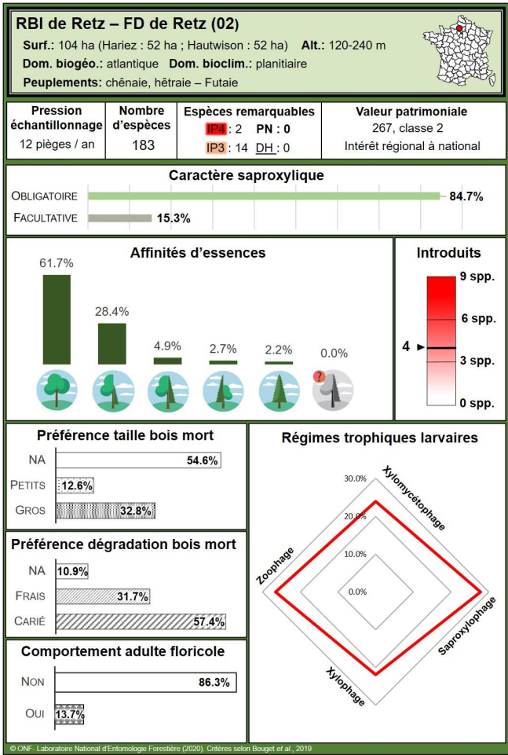
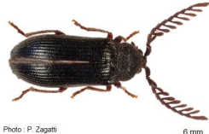
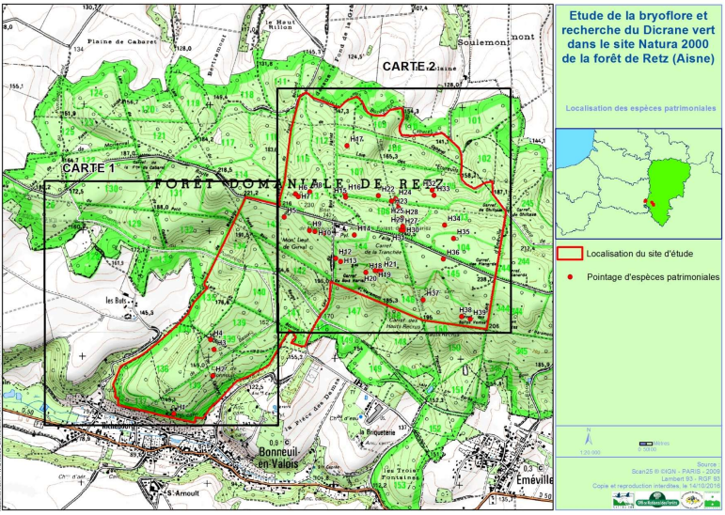
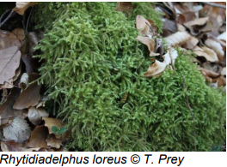
Fonction de production
Fonction écologique
Fonction sociale
Coléoptères saproxylique en RBI
104 ha Bois Hariz et Hautwison
Préférence pour les gros diameter et le bois carié
Bryoflore en zone Natura 2000

Slide 7
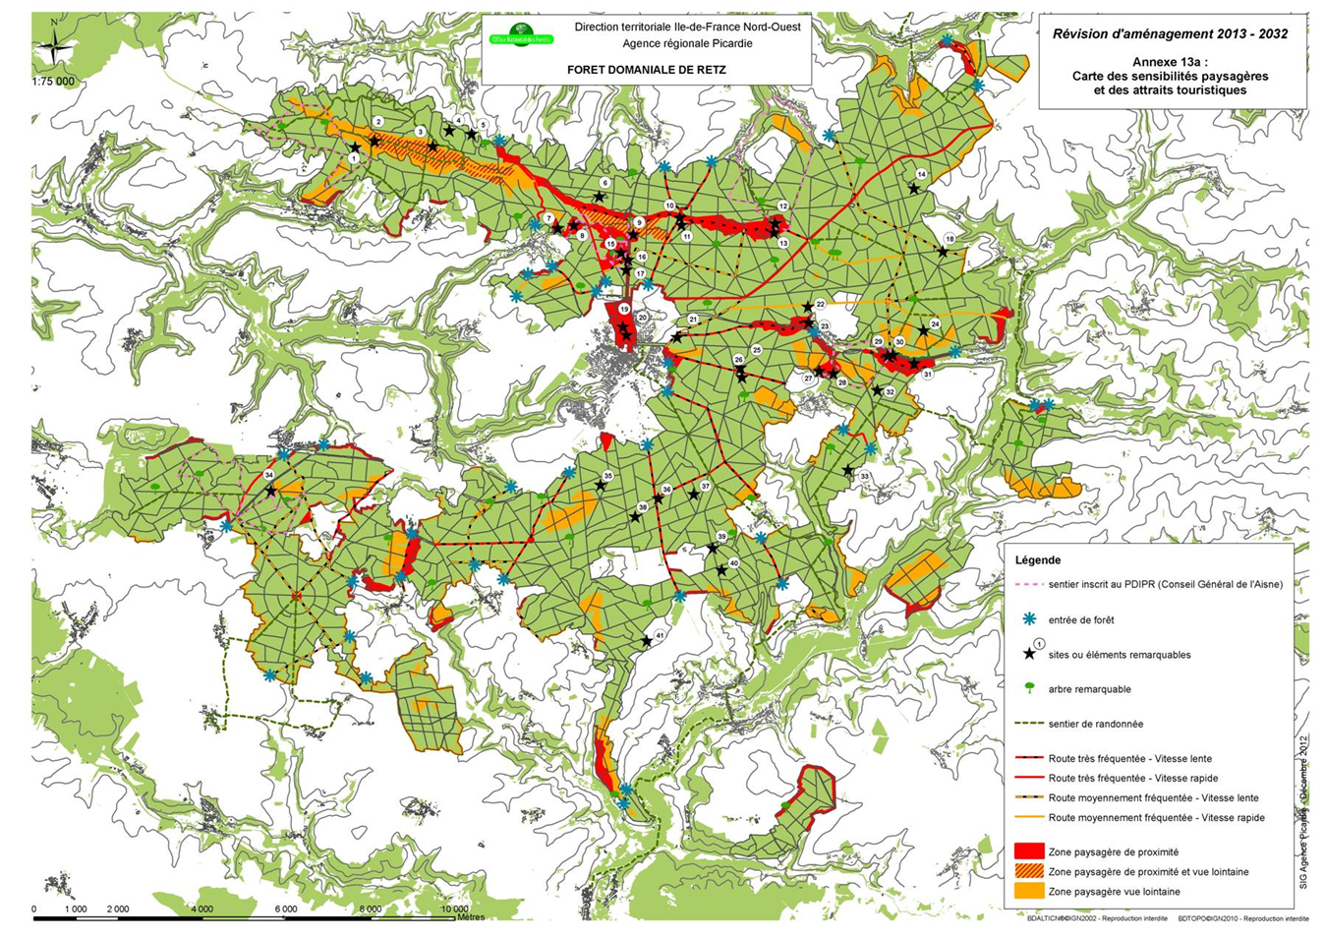
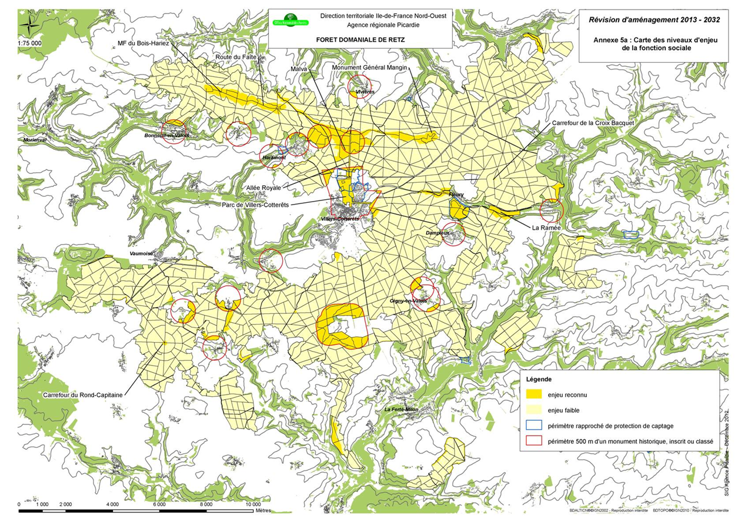
Fonction de production
Fonction écologique
Fonction sociale

Slide 8
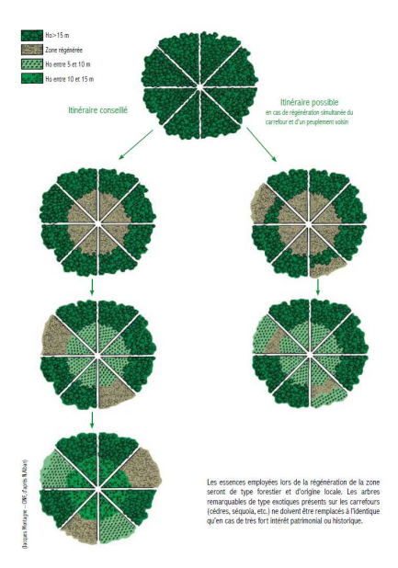
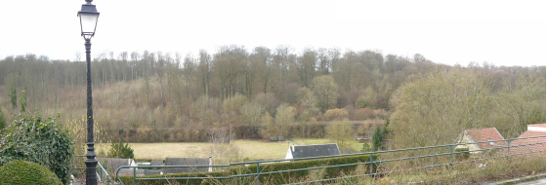
Fonction de production
Fonction écologique
Fonction sociale
Enjeux paysage très localisés
Bois classé ILS ?

